Slide 1
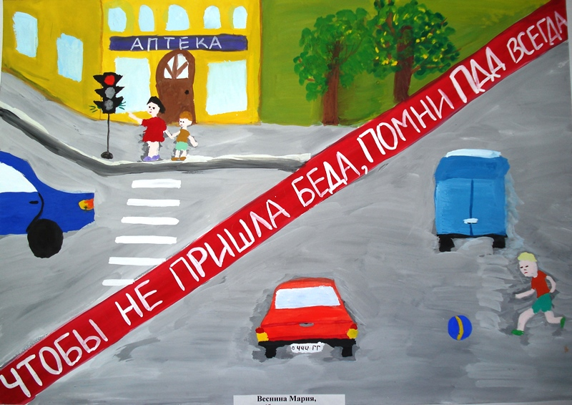
Презентация разработана по обучению безопасному поведению на дороге учащихся старшего дошкольного и младшего школьного возраста

Slide 2
это полоса земли или поверхность искусственного сооружения, которая приспособлена для движения транспортных средств.
Дорога -
Обочина
Проезжая часть
Тротуар
Дорога состоит из одной или нескольких проезжих частей, тротуаров, обочин и разделительных полос (при их наличии).

Slide 3
место пересечения или разветвления дорог, ограниченное воображаемыми линиями.
Перекресток -
Дорога 1
Перекресток
Дорога 2
Любое движение на перекрестке осуществляется по полосам движения. На пересечении продолжаются проезжая часть и полосы движения.

Slide 4
лицо, которое находится не в транспортном средстве на дороге, а на пешеходной или велосипедной дорожках.
Пешеход -
Пешеход
Пешеход
Пешеходами считаются люди, которые передвигаются в инвалидных колясках, ведущие велосипед, везущие санки, детскую коляску, а также использующие для передвижения роликовые коньки, самокаты и иные аналогичные средства.

Slide 5
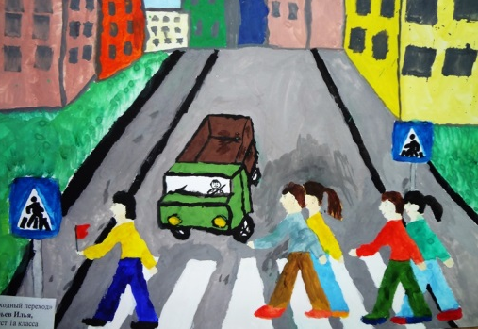
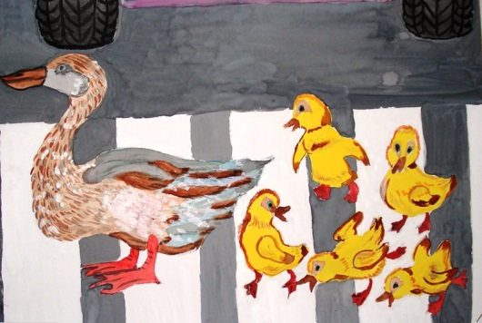
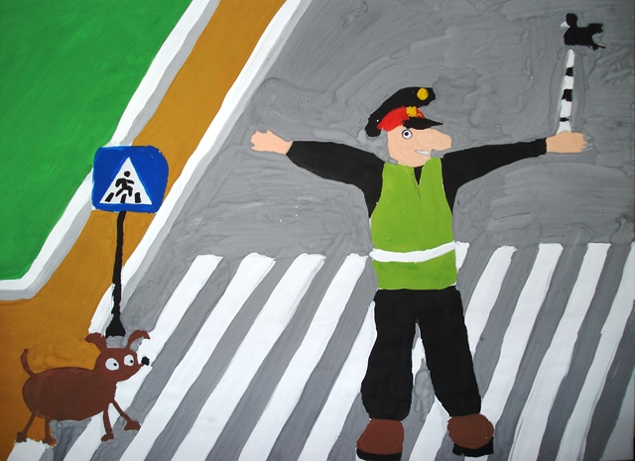
участок проезжей части, который обозначен специальными знаками и (или) разметкой, выделенный для движения пешеходов через дорогу.
Пешеходный переход -
Знак
Разметка

Slide 6
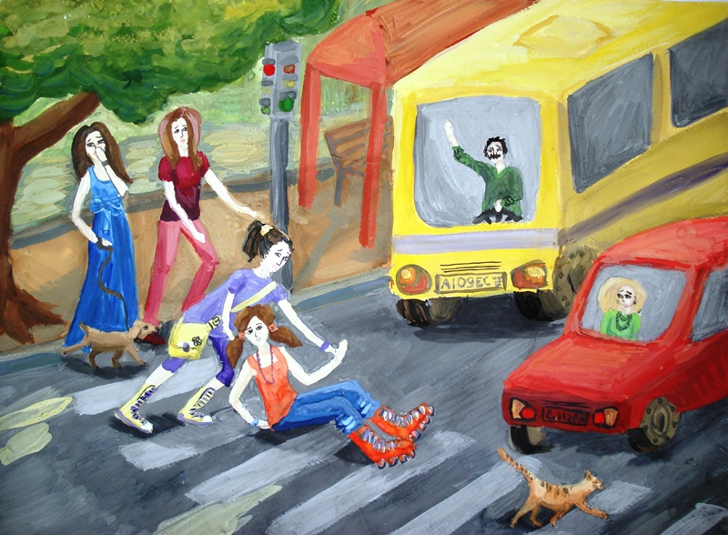
Участник дорожного движения -
лицо, которое принимает участие в процессе движения в качестве водителя, пешехода, пассажира транспортного средства.
Участники дорожного движения
Участники дорожного движения

Slide 7
Дорожно-транспортное происшествие -
событие, возникающее в процессе движения по дороге транспортного средства и с его участием, при котором погибли или ранены люди, повреждены транспортные средства.

Slide 8
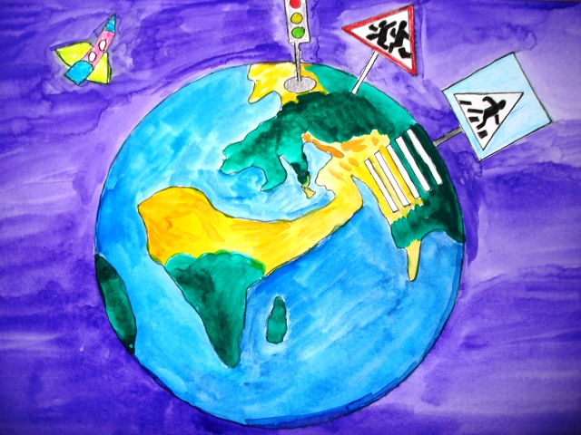
Участники дорожного движения обязаны знать и соблюдать относящиеся к ним требования правил, сигналов светофоров, знаков и разметки.
Участники дорожного движения должны выполнять распоряжения регулировщиков, действующих в пределах предоставленных им прав и регулирующих дорожное движение установленными сигналами.

Slide 9
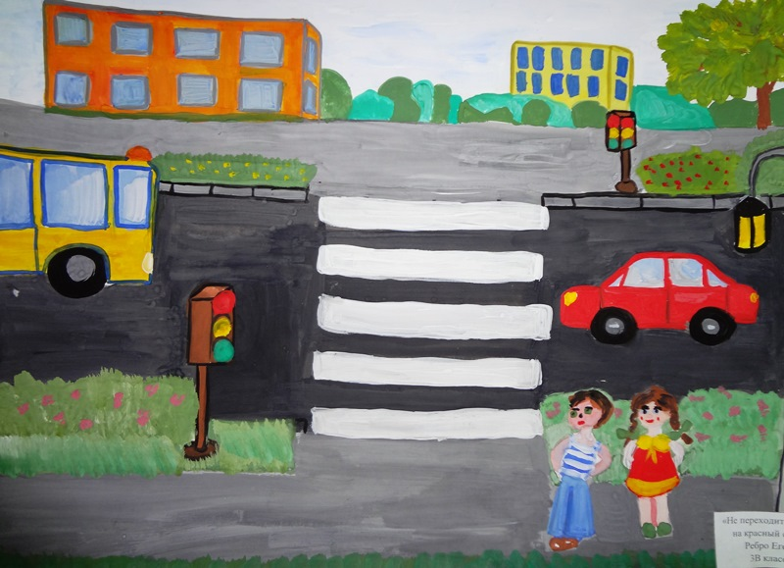
Пешеходы должны двигаться по тротуарам, пешеходным дорожкам, велопешеходным дорожкам, а при их отсутствии - по обочинам.

Slide 10
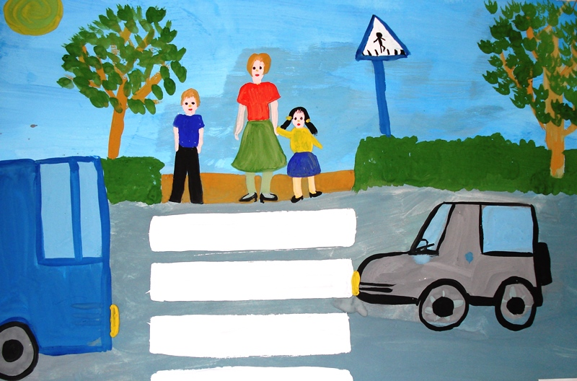
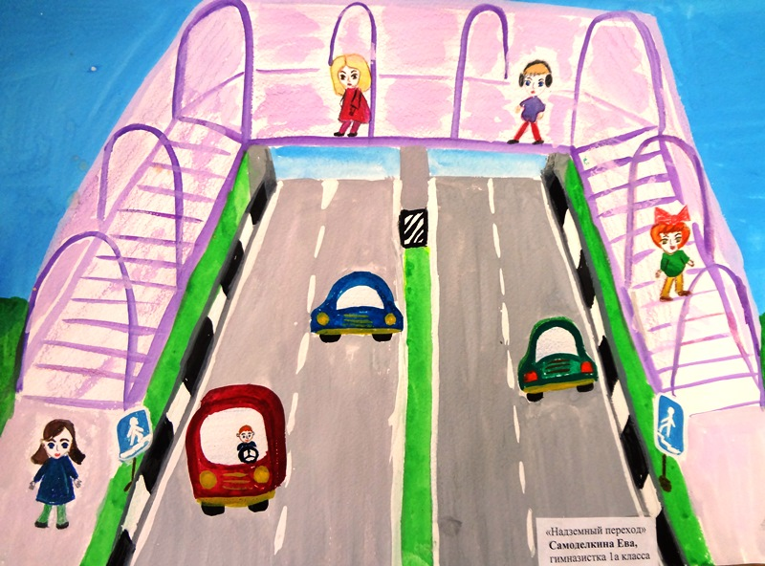
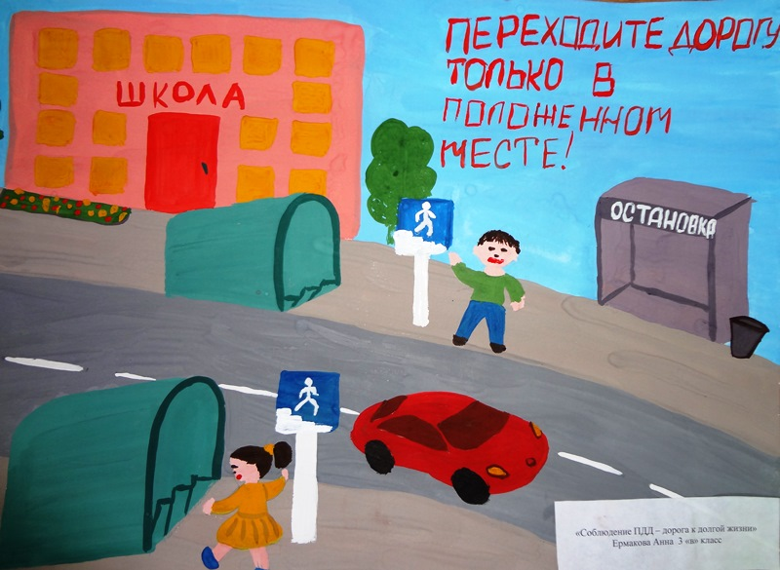
Пешеходы должны переходить дорогу по разметке пешеходного перехода, в том числе по подземным и надземным, а при их отсутствии - на перекрестках по линии тротуаров или обочин.
Подземный пешеходный переход
Надземный пешеходный переход

Slide 11
В местах, где движение регулируется, пешеходы должны руководствоваться сигналами регулировщика или пешеходного светофора.
На нерегулируемых пешеходных переходах пешеходы могут выходить на проезжую часть после того, как убедятся, что переход будет для них безопасен.
Регулировщик
Светофор

Slide 12
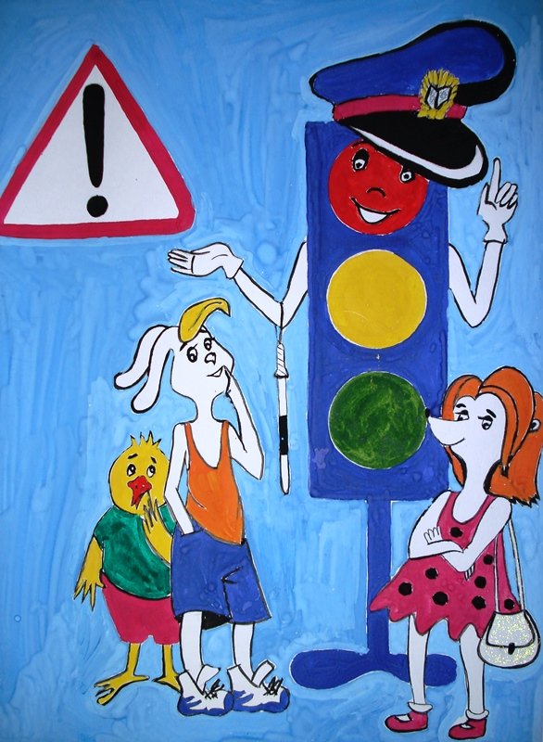
В светофорах применяются световые сигналы зеленого, желтого, красного цветов.
Зеленый сигнал разрешает движение.
Зеленый мигающий сигнал разрешает движение и информирует, что вскоре будет включен запрещающий сигнал.
Желтый сигнал запрещает движение.
Желтый мигающий сигнал разрешает движение, информирует о наличии нерегулируемого перекрестка или пешеходного перехода, предупреждает об опасности.
Красный сигнал, в том числе мигающий, запрещает движение.

Slide 13
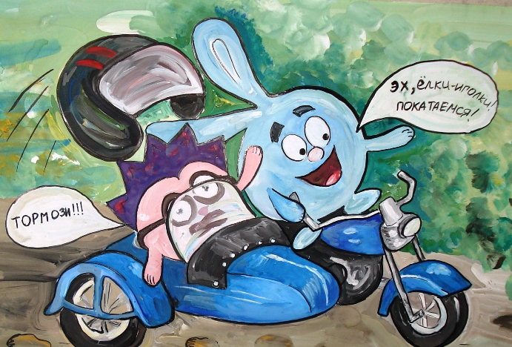
При поездке на транспортном средстве, оборудованном ремнями безопасности, пассажиры обязаны быть пристегнутыми ими, а при поездке на мотоцикле быть в застегнутом мотошлеме.
Пассажирам запрещается отвлекать водителя от управления транспортным средством во время его движения.

Slide 14
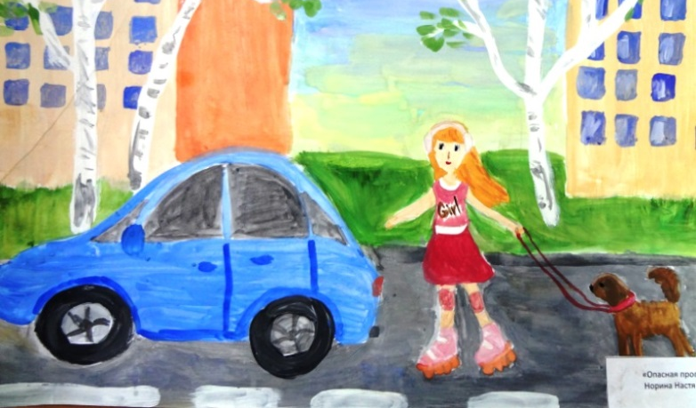
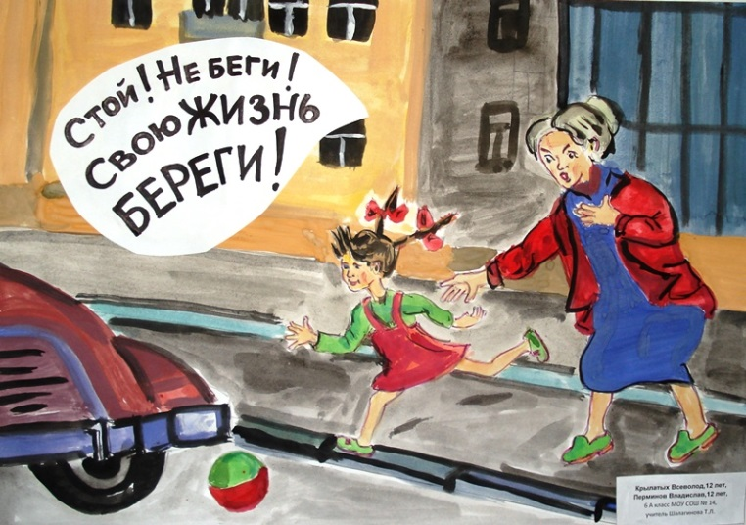
Чтоб аварий избегать, И в травм-пункт не попадать, Нужно правила движенья Очень строго соблюдать: На дороге не играть, На «пешеходе» не зевать, А в подземном переходе По ступенькам не скакать! Для футбола – стадион, Трэк – для велоспорта, А для тенниса, мой друг, Приходи на корты!

Slide 15
Проверь свои знания!
Состоит из одной или нескольких проезжих частей, тротуаров, обочин и разделительных полос
ДОРОГА
Место пересечения или разветвления дорог
ПЕРЕКРЕСТОК
Лицо, которое находится не в транспортном средстве на дороге, а на пешеходной или велосипедной дорожках
ПЕШЕХОД
ПЕШЕХОДНЫЙ ПЕРЕХОД
Участок проезжей части, выделенный для движения пешеходов через дорогу
Лицо, которое принимает участие в процессе движения в качестве водителя, пешехода, пассажира транспортного средства
УЧАСТНИК ДОРОЖНОГО ДВИЖЕНИЯ

Slide 16
Расскажи, что означают цвета светофора
Красный сигнал
запрещает движение
Желтый сигнал
запрещает движение
Зеленый сигнал
разрешает движение
Светофор стоит мигает, Детям выбрать помогает: Красный – стой, жди, не беги! Желтый – низкий старт прими. А зеленый – проходи, но по сторонам гляди!
Воржева Майя, 10б класс

Slide 17
Расскажи, какие правила дорожного движения изображены на рисунке

